Slide 1
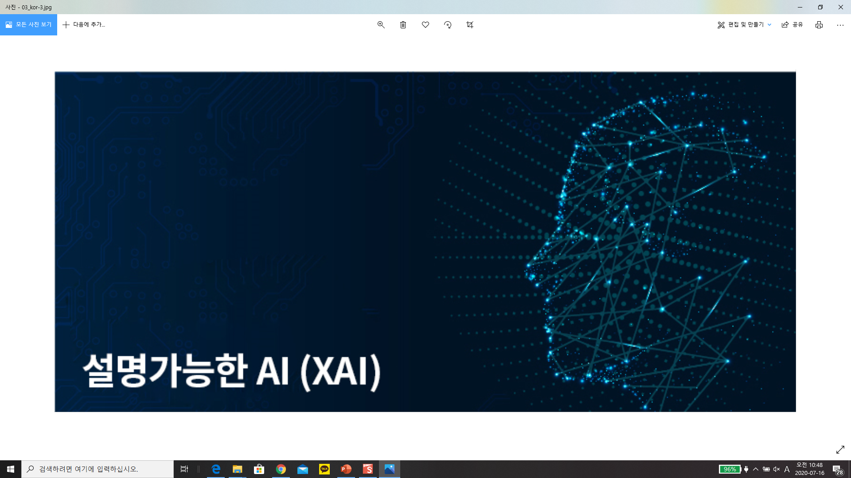
1주차 강의
딥러닝이란 / 파이썬 개요

Slide 2
1. 딥러닝이란

Slide 3
인공지능(Artificial Intelligence)
스스로 생각하는 능력을 갖춘 컴퓨터 프로그램
컴퓨터를 이용한 지적인 시스템
생물의 지능 또는 그 연장선상에 있는 것을 재현하는 기술

Slide 4
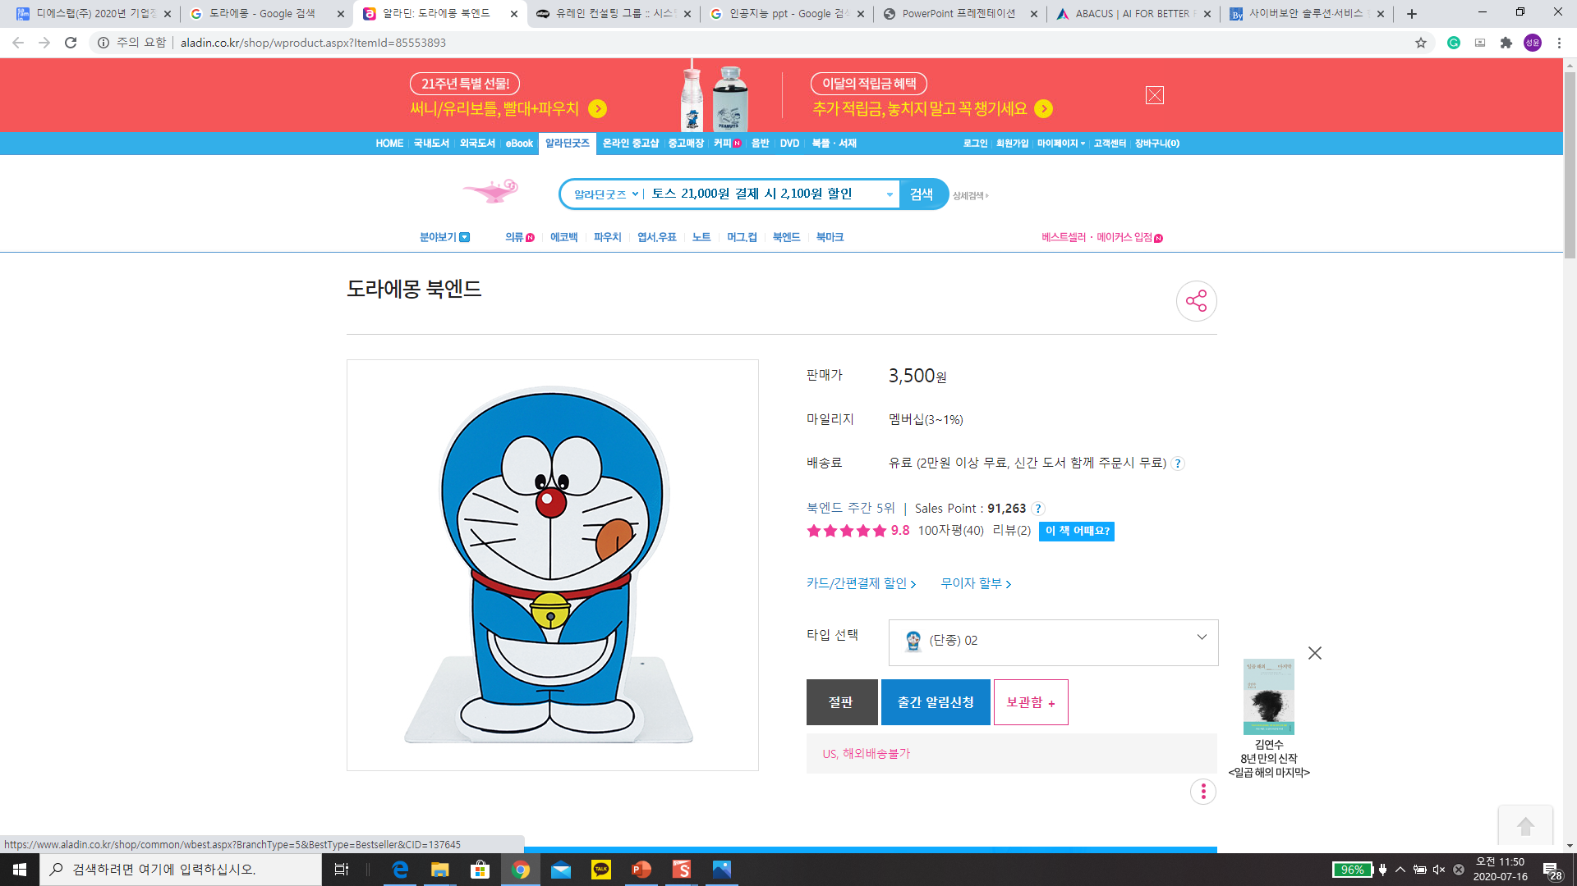

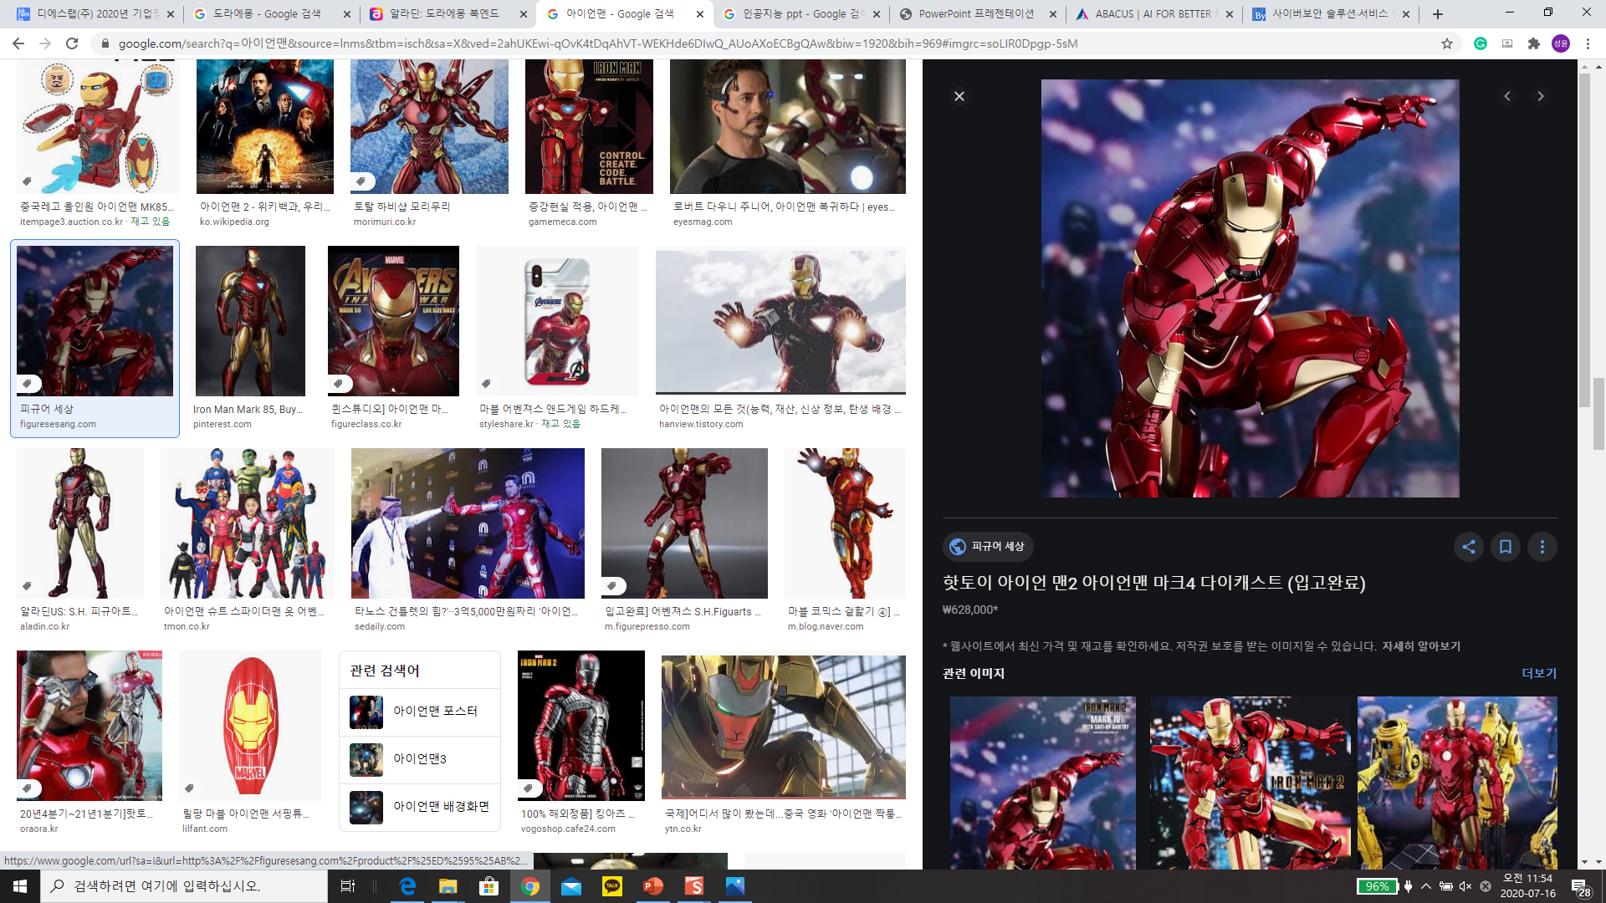
인공지능(Artificial Intelligence)
범용 인공지능
(Artificial General Intelligence)
“일반적으로” 사람이 하는 모든
지적인 작업 수행 및 자연어
사용을 통해서 사람과 직접
커뮤니케이션을 하는 인공지능

Slide 5
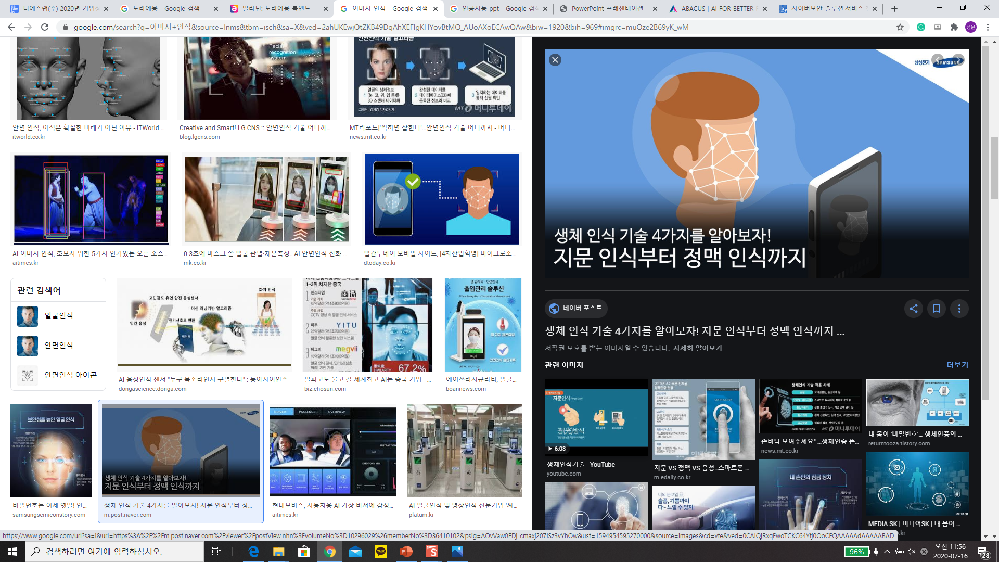
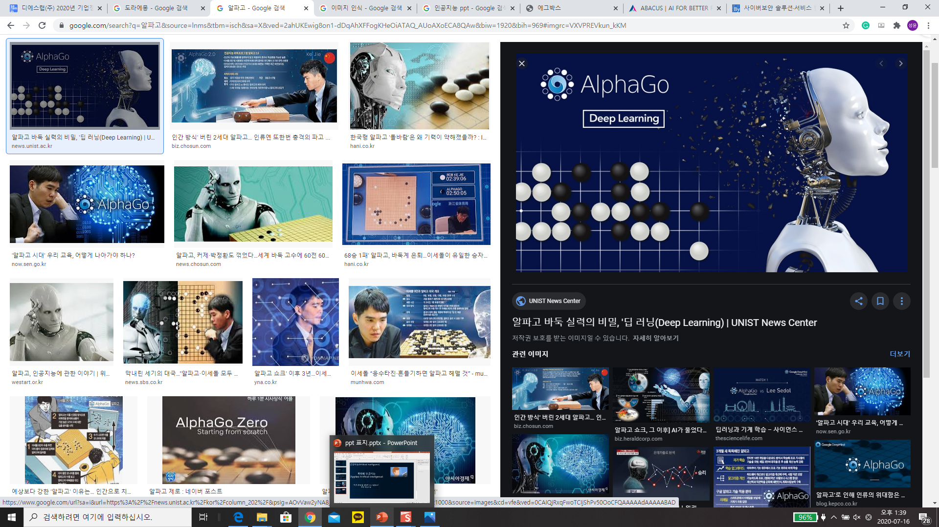
인공지능(Artificial Intelligence)
특화형 인공지능
(Applied Artificial Intelligence)
“특정 문제”를 추론하거나 해결하기 위한 인공지능

Slide 6
인공지능(Artificial Intelligence)
검색 엔진
머신러닝(Machine learning)
스팸 검출
경험을 통해 자동으로 개선하는
컴퓨터 알고리즘의 연구
마케팅 예측
음성 및 문자 패턴 인식

Slide 7
머신러닝(Machine Learning)
강화 학습
의사결정트리
서포트 벡터 머신
K최근접법
신경망

Slide 8
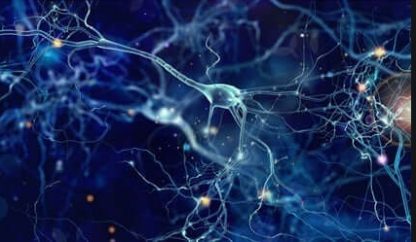
머신러닝(Machine Learning)
신경망(Neural Network)
기계학습과 인지과학에서 생물학의 신경망(동물의 뇌)에서 영감을 얻은 통계학적 학습 알고리즘
입력1
입력2
뉴런 system
입력3
출력
딥러닝의 과정
입력4

Slide 9
신경망(Neural Network)
2 layer
1 layer
3 layer
역전파
output
input

Slide 10
딥러닝(Deep Learning)
이미지 인식
자연어 처리
음성인식
게임용 AI
아트

Slide 11

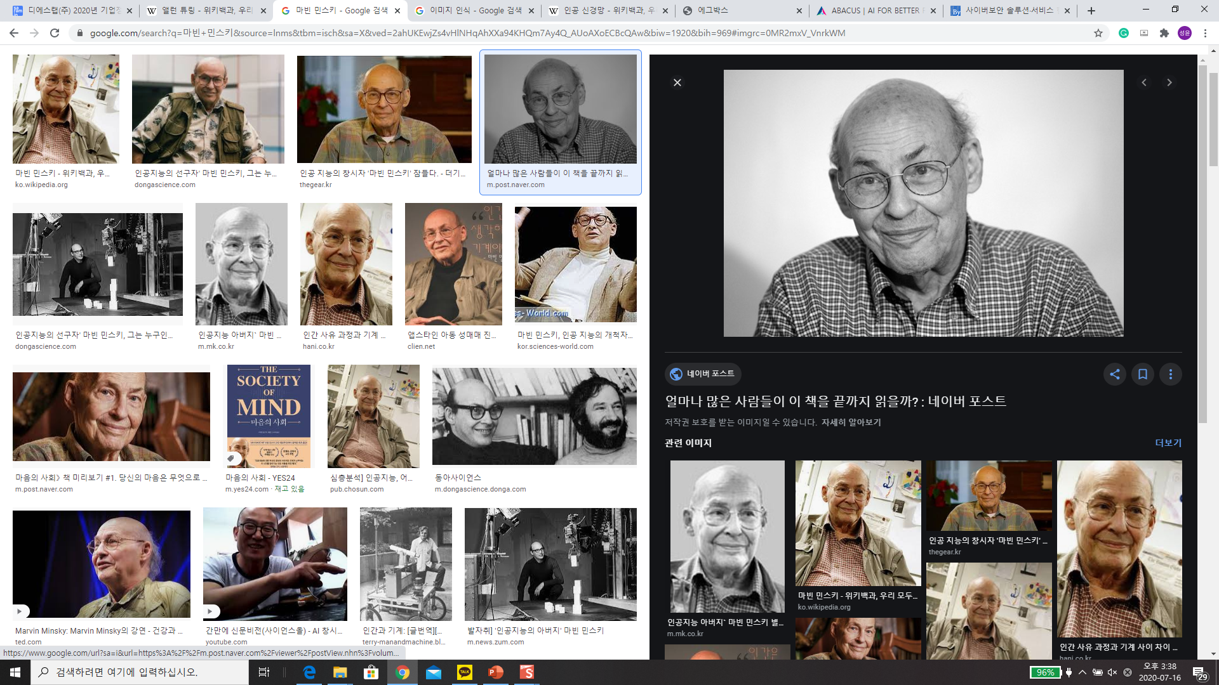
인공지능의 역사(1차 1950년대~1960년대)
복잡한 계산과 논리 문제를 처리하는 알고리즘 개발
앨런 튜링(1912~1954)
인공지능의 선구자이자 스스로 학습하는 컴퓨터 개발
마빈 민스키(1927~2016)

Slide 12
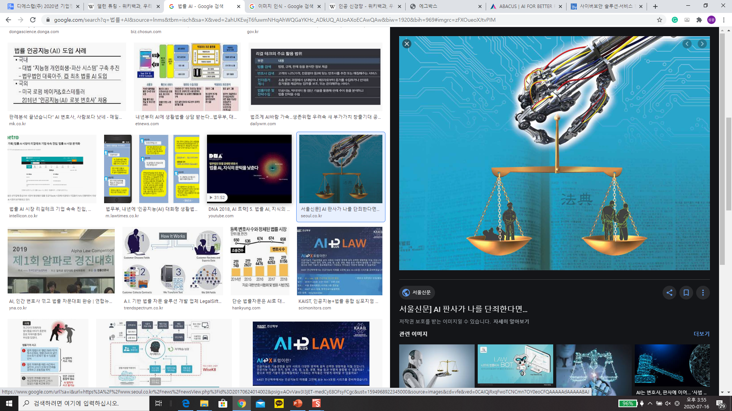
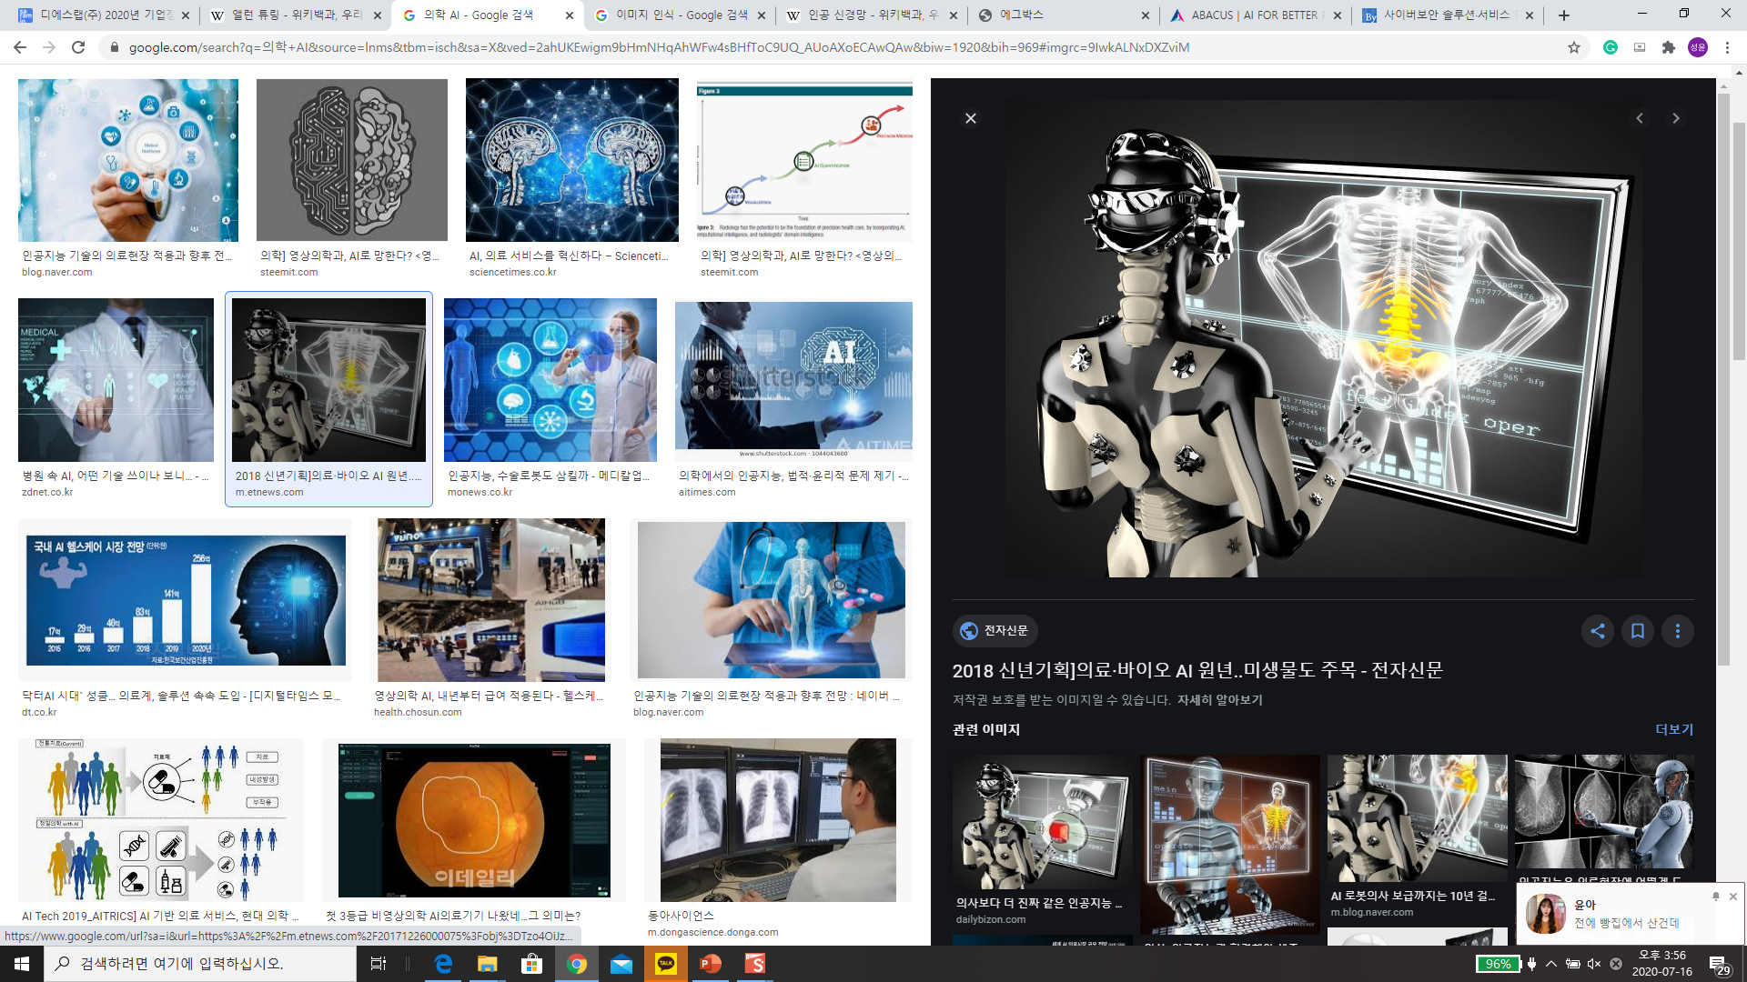
인공지능의 역사(2차 1980년대~1990년대)
의료 / 법률에 대한 AI도입으로 인해 전문가 수준의 판단이 가능
모호한 상황에서 극단적인 성능 저하
규칙에 없는 사고 처리 불가

Slide 13
2. 파이썬 개요

Slide 14
파이썬 개요
파이썬(python) 이란?
-문법이나 프로그래밍 사고 방식이 독특하면서 간결하고 가독성이 좋으
며 비교적 다루기 쉬운 프로그래밍 언어이다.
-수치 계산 라이브러리인 넘파이(NumPy)로 행렬 연산을 빠르게 처리하
여 딥러닝 구현에 적합하다.

Slide 15
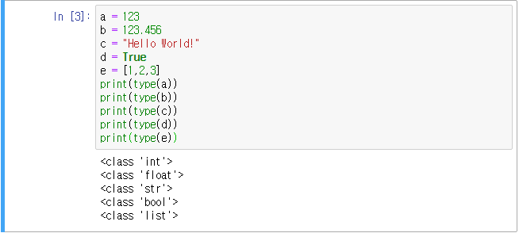
파이썬 문법
변수와 변수형
-파이썬은 변수를 사용하기 전 변수 선언을 할 필요가 없음.
-type명령어를 통해 변수의 형태를 알 수 있음.
-논리형 값은 True = 1, False = 0 으로 인식

Slide 16
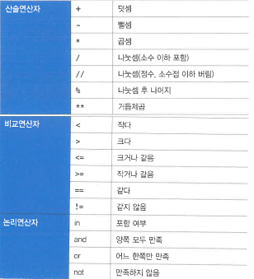
파이썬 연산자

Slide 17
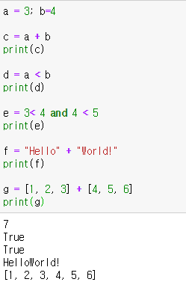
파이썬 연산자

Slide 18
리스트와 튜플
리스트
-여러 개의 값을 다룰 때 이용. 리스트 안에 리스트가 포함 가능.
-리스트 원소 값의 변수의 형이 일치하지 않아도 됨.
-[ ]를 이용해서 원소 나열.
튜플
-리스트와 마찬가지로 여러 개의 값을 다룰 때 이용.
-원소 추가, 삭제, 변경이 불가능함.
-( )를 이용해서 원소 나열.

Slide 19
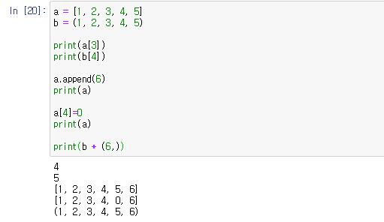
리스트와 튜플

Slide 20
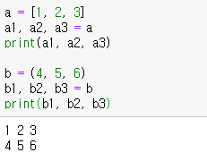
리스트와 튜플

Slide 21
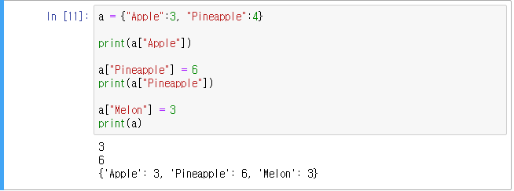
딕셔너리
딕셔너리
-키와 값을 동시에 가지고 있는 자료형.

Slide 22
If 문
If문
-조건문을 생성할 때 사용.
-파이썬에서 If문을 사용할 시, 들여쓰기를 해야함.
-If 조건이 충족되지 않으면 순차적으로 elif의 조건을 만족하는지 판단하여
결과 값을 출력함. 모든 조건이 만족하지 않았을 때 else의 내용 출력.

Slide 23
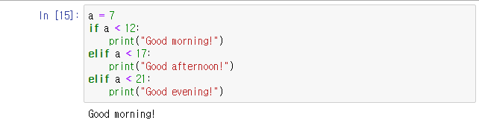
If 문

Slide 24
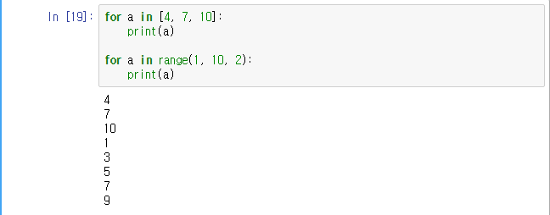
For 문
For문
-지정된 횟수만큼 반복할 때 사용.
-반복할 범위를 지정하기 위해 in 연산자와 리스트 또는 range 함수 사용.
-range([시작하는 수,] 끝나는 수[, 간격]) *[ ]로 감싼 인수는 생략 가능.

Slide 25
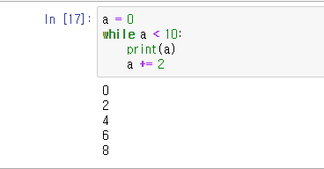
While 문
While문
-어떤 조건을 만족하는 동안 반복할 때 사용.

Slide 26
컴프리헨션
컴프리헨션(Comprehension)
-리스트의 원소를 변경해 새로운 리스트를 생성하는 방법.
-for문을 이용하여 새로운 리스트를 생성할 수 있지만, 컴프리헨션을 통해
간결하게 나타낼 수 있다.
-새로운 리스트 = [원소에 대한 처리 for 원소 in 리스트 (if문)] 로 기술.

Slide 27
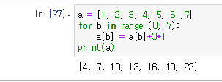
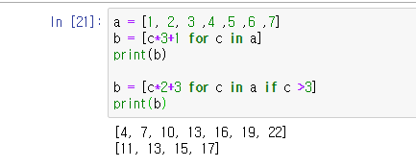
컴프리헨션
for문을 이용한 새로운 리스트 생성
컴프리헨션을 이용한 새로운 리스트 생성

Slide 28
함수
함수
-def 함수명(인수)로 함수를 정의. 인수 기본값을 설정하면 인수 생략 가능
하다.
-함수를 실행 했을 때 식을 적은 후, return뒤에 값이 반환되어 나온다.
-함수에 들어가는 인수를 *와 튜플을 통해 전달할 수 있다.

Slide 29
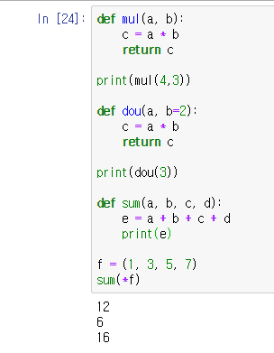
함수

Slide 30
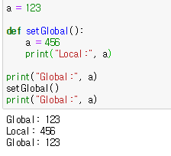
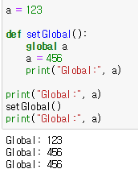
변수의 범위
변수의 범위
-지역 변수 : 함수 안에서 정의된 변수로 같은 함수 안에서만 참조 가능하다.
-전역 변수 : 함수 밖에서 정의된 변수로 어디에서나 참조 가능하다.
-함수 내에서 전역변수를 사용할 시 앞에 global 또는 nonlocal을 이용.

Slide 31
클래스
클래스
-class를 사용하여 클래스를 정의.
-여러 메소드를 정리 할 수 있으며 각 메소드는 함수와 비슷하게 def로 정의
할 수 있다.
-메소드는 self를 인수로 전달하는 특징이 있으며, self를 사용해 인스턴스
변수에 접근 할 수 있다.
-“__init__”이라는 특수한 메소드로 인스턴스 초기값을 설정할 수 있다.
-기존 클래스를 승계해 새로운 클래스를 정의 할 수 있다.

Slide 32
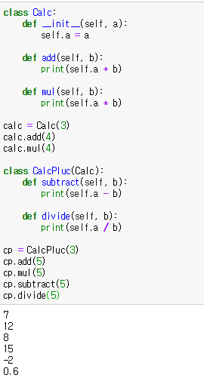
클래스

Slide 33
넘파이
넘파이
-import numpy 를 통해 넘파이 모듈을 불러올 수 있다.
-import numpy as np 로 작성하면 npㄹ는 이름으로 넘파이 모듈을 다룰
수 있다.

Slide 34
넘파이 배열
넘파이 배열
-딥러닝 계산은 주로 배열과 벡터를 많이 이용하는데, 이를 표시할 때 넘파
이 배열을 이용한다.
-np.array 함수를 이용해 리스트로 간단히 생성 할 수 있다.
-일반 리스트와 다르게 고차원의 배열을 만들 수 있다.

Slide 35
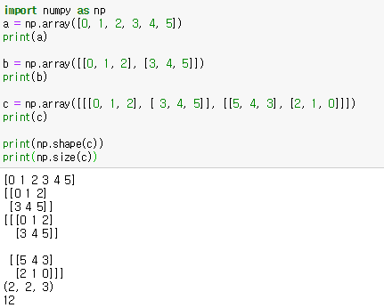
넘파이 배열

Slide 36
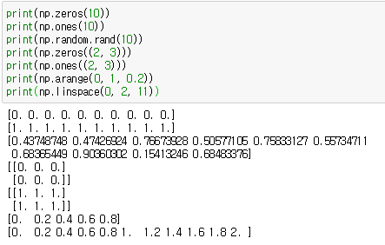
넘파이 배열 생성

Slide 37
넘파이 형태 변환
넘파이 형태 변환
-reshape 함수를 사용하여 변환 할 수 있다.
-인수에 -1을 사용하면 해당 차원의 원소 수를 자동으로 계산해서 변환 시
켜준다.

Slide 38
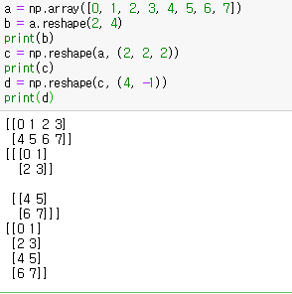
넘파이 형태 변환

Slide 39
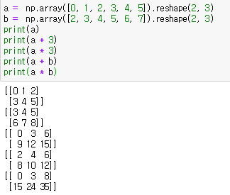
넘파이 배열 연산

Slide 40
브로드 캐스트
브로드 캐스트
-배열이 다른 함수끼리 특정 조건을 만족 할 경우 연산이 가능하게 해주는
기능.
-하나의 배열을 각 방향으로 확장시켜서 연산하려는 배열과 형태가 일치
되면 연산이 가능해진다.

Slide 41
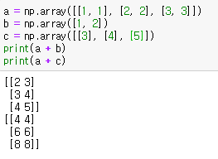
브로드 캐스트

Slide 42
원솟값 접근
원솟값 접근
-인덱스를 이용해서 원솟값을 추출 할 수 있다.
-0, 1, 2 … 순서대로 인덱스가 지정된다.

Slide 43
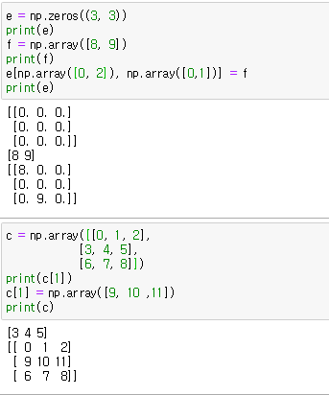
원솟값 접근

Slide 44
슬라이싱
슬라이싱
-배열의 일부분 값을 추출하거나 변경할 수 있는 기능.
-배열명[이 인덱스 이상 : 이 인덱스 미만] 으로 정의 되어 있다.

Slide 45
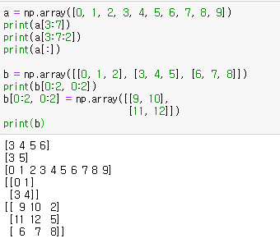
슬라이싱

Slide 46
축과 Transpose
축
-배열에서 값이 늘어서 있는 방향을 뜻한다.
-축의 개수는 배열의 차원의 수만큼 존재한다.
Transpose
-축을 바꾸는 함수로 transpose(1, 2, 0)을 실행하면 axis =0이 axis =1로
바뀌고, axis =1은 axis = 2로 바뀌며, axis =2는 axis =0으로 변환된다.

Slide 47
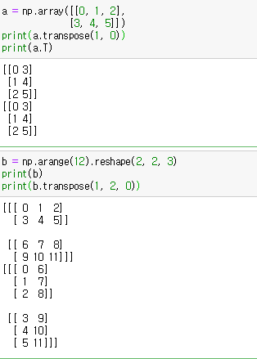
축과 Transpose

Slide 48
넘파이 내장 함수
Sum
-배열의 원소들의 합을 구하는 함수.
-축을 지정하면 지정한 축 방향으로만 원소들의 합을 구한다.
Max
-배열의 원소들의 최대값을 구하는 함수.
-축을 지정하면 지정한 축 방향으로만 원소들의 최대값을 구한다.
Where(조건, 조건을 만족하는 값, 조건을 만족하지 않는 값)
-조건을 설정하여 조건에 만족할 경우 두번째 인수로, 만족하지 않을 경우
세번째 인수로 값을 변경한다.

Slide 49
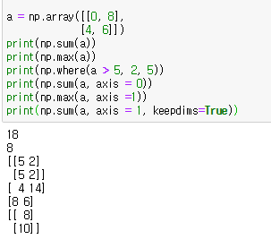
넘파이 내장 함수

Slide 50
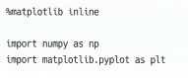
맷플롯립
맷플롯립
-넘파이와 같은 파이썬 모듈이다.
-아래의 코드를 처음에 작성하여야 한다.

Slide 51
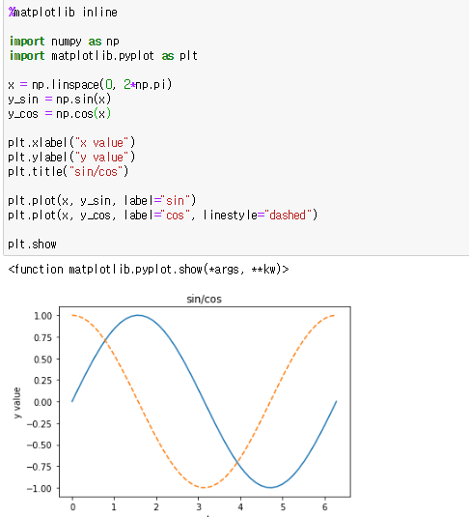
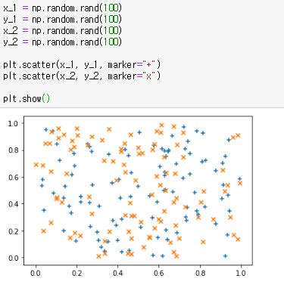
맷플롯립

Slide 52
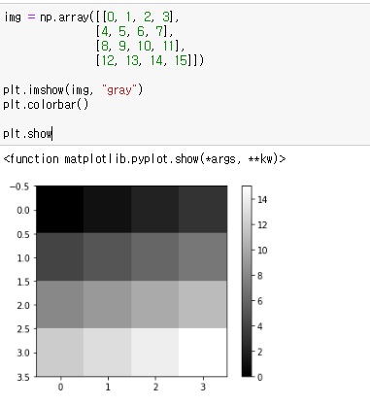
맷플롯립

